Slide 1

Compresion de Colores
Rodrigo Muñoz G.
1

Slide 2
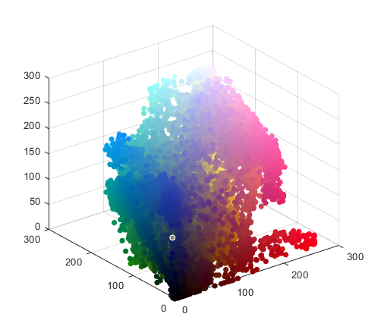
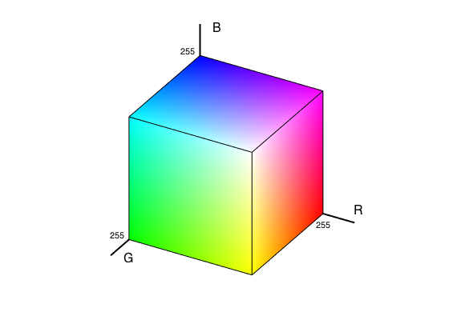
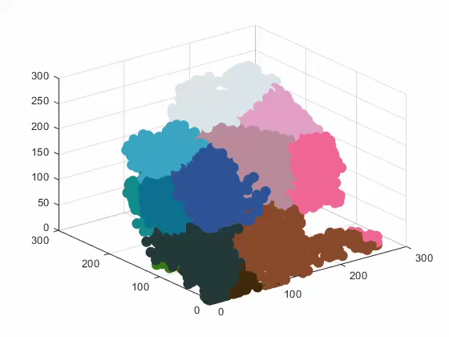
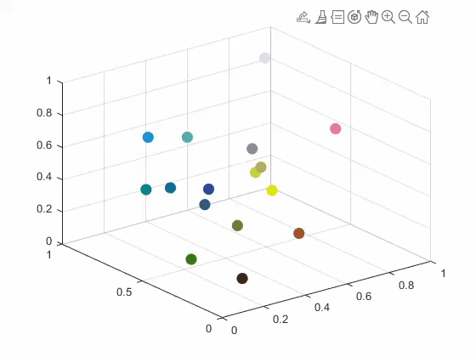
Algoritmo K-means
K = 16
2

Slide 3
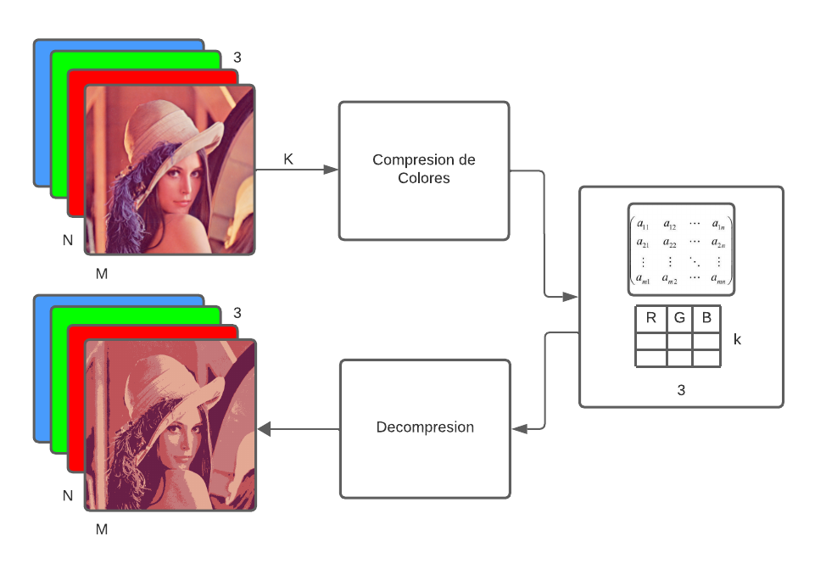
Compresion y Decompresion
3

Slide 4
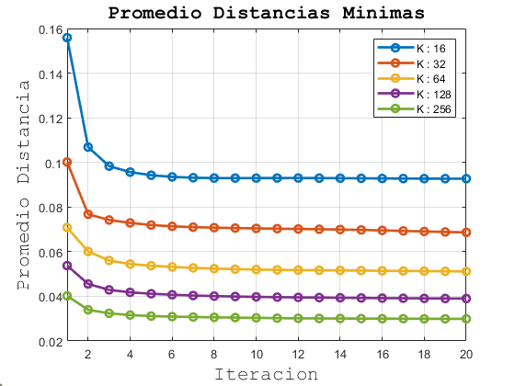

4

Slide 5


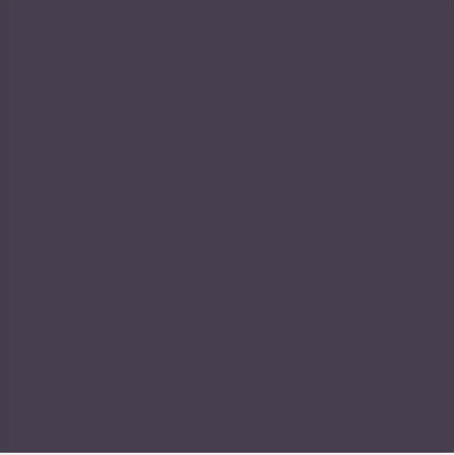


Resultados Experimentales
K = 4
K = 16
K = 1:128
K = 64
K = 256
5

Slide 6
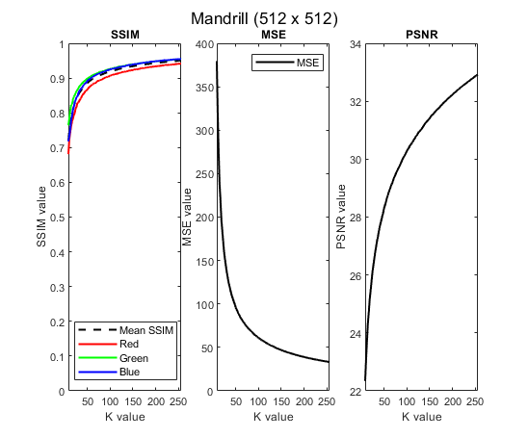
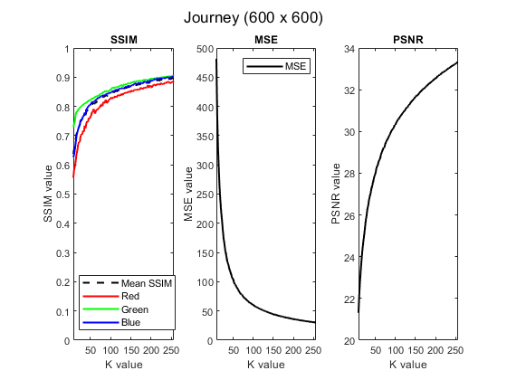
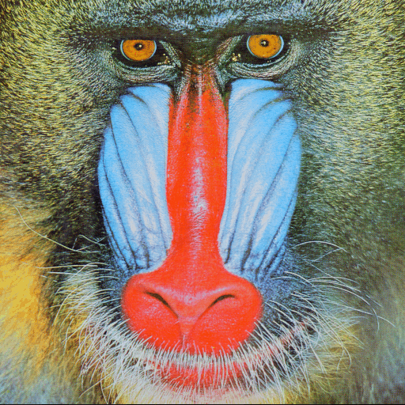
Metricas de Error
C.Unicos = 230427
C.Unicos = 158446
6

